Slide 1
Государственное бюджетное дошкольное общеобразовательное учреждение детский сад № 141 комбинированного типа Выборгского района г.Санкт-Петербурга
4,
1,
3,
2,
5…
НАЧИНАЕМ МЫ СЧИТАТЬ !
Презентацию подготовила воспитатель Никулина Юлия Анатольевна.
2015 год

Slide 2
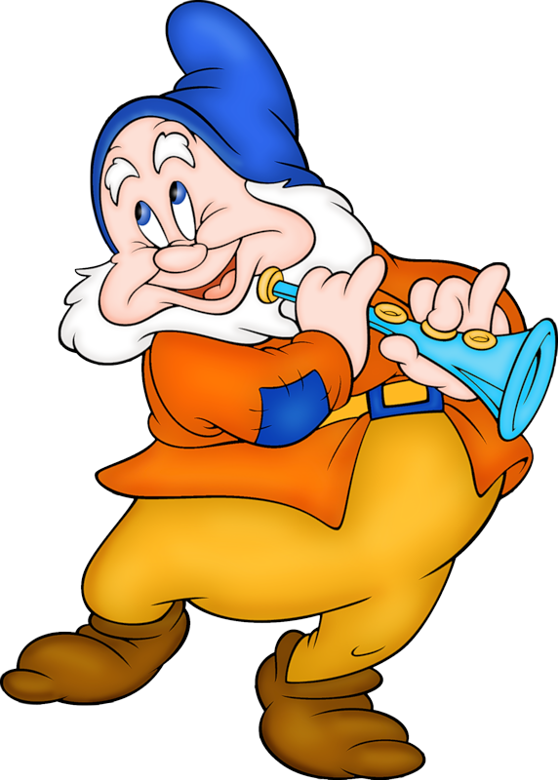
НАЗОВИ ЦИФРЫ
1
2
3
4
5
Посчитай в прямом и обратном порядке

Slide 3
ПОСТАВЬ ЦИФРЫ ПО ПОРЯДКУ
1
2
3
4
5

Slide 4
ИГРА: «СКОЛЬКО?»
1
2
3
4

Slide 5
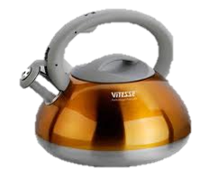
1
4
3
2
5

Slide 6
1
5
2
4
3

Slide 7
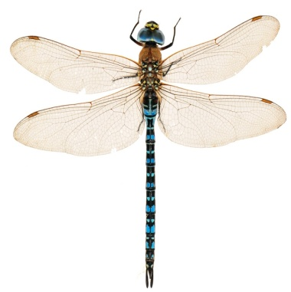
1
2
3
4

Slide 8
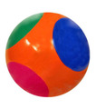
1
5
2
4
3

Slide 9
1
4
3
2
5

Slide 10
1
4
3
2
5

Slide 11
1
2
3
4

Slide 12
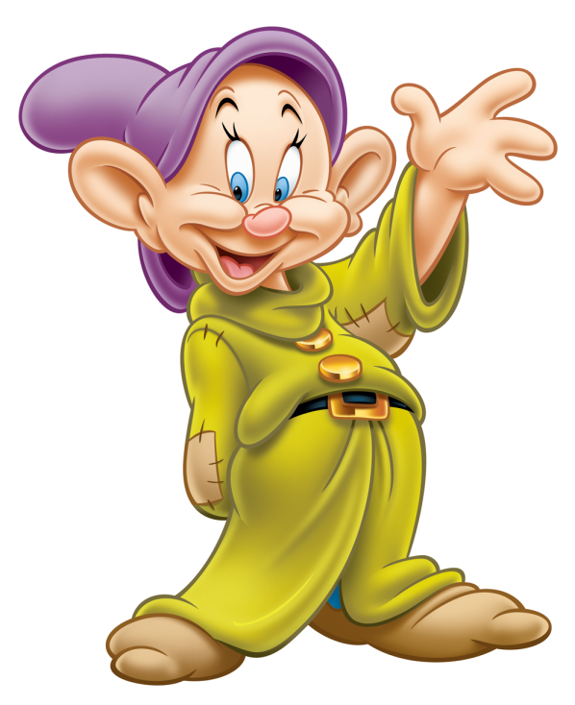
Соедини цифры по порядку и ты узнаешь, что держит гномик в руках
.
.
2
3
.
.
5
4
.
1

Slide 13
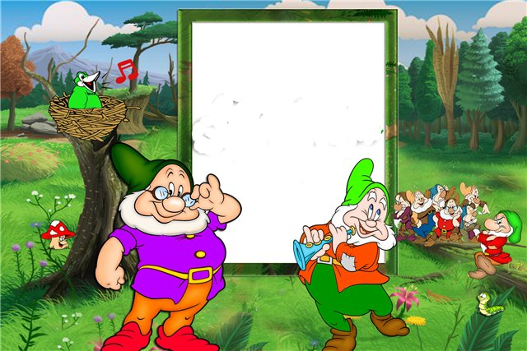
Молодцы!

